Slide 1
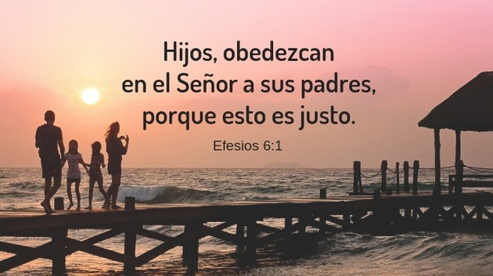
Clase de Religión
Por. Yenis Rivera S.
SEMANA DEL 01 AL 12 DE JUNIO 2020
PARA LOS GRUPOS DE 7°, 8° Y 9°
ENTREGA DE ASIGNACIÓN HASTA VIERNES 12 DE JUNIO 2020.

Slide 2

El valor del mes de junio

Slide 3


Slide 4


Slide 5
Asignación entrega hasta el 12 de junio 2020
Buscar en la Biblia, una parábola que trate sobre el respeto. Copia y analiza dicha parábola.
Pega una figura o construye un dibujo que muestre el valor del respeto.
Envía a yeikonena@yahoo.es

